Slide 1

Devizová expozice podniku
FIU/MFM
Ing. Jana Šimáková, Ph.D.
Katedra financí a účetnictví

Slide 2
Kurzové riziko
Kurzové riziko MNC lze obecně definovat jako riziko, že hodnota MNC bude ovlivněna pohyby devizového kurzu.
Každý devizový kurz je charakteristický jistou úrovní volatility (kolísavosti). MNC by proto měla pečlivě sledovat své přeshraniční ekonomické aktivity, aby zjistila, jak je vystavena různým formám kurzového rizika.
Finanční manažeři musí porozumět, jakým formám kurzových rizik mohou být vystaveni a jak měřit expozici MNC vůči kolísání devizových kurzů, aby mohli určit, zda a jakým způsobem chránit své ekonomické aktivity před touto expozicí, tudíž snížit citlivost hodnoty MNC na kurzové pohyby, východiskem je predikce devizového kurzu.
FIU/MFM Devizová expozice podniku

Slide 3
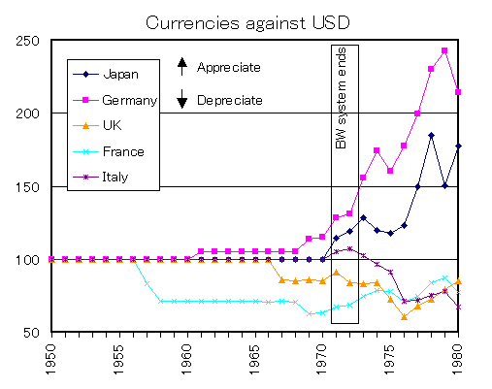
Kolaps Bretton Woodskeho měnového systému

Slide 4
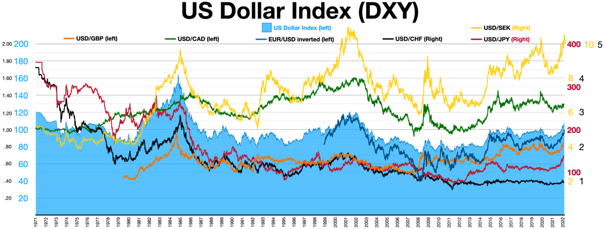

Slide 5
Devizová pozice
Celková devizová expozice je závislá od toho, jakou má podnik devizovou pozici v jednotlivých měnách
Devizová pozice vyjadřuje rozdíl mezi příjmy a výdaji (příp. aktivy a pasivy) v závislosti na:
  Kvantitativní výši
  Druhu měny
  Způsobu úročení
  Době splatnosti

Slide 6
Určení devizové pozice
    Uzavřená devizová pozice
      Devizové příjmy a výdaje (příp. aktiva a pasiva) jsou stejná z hlediska jejich množství, doby splatnosti, způsobu a výše úročení.
    Otevřená devizová pozice
  Devizové příjmy a výdaje (příp. aktiva a pasiva) se liší.
  Dlouhá devizová pozice
    devizové příjmy (příp. aktiva) jsou vyšší než devizové výdaje (příp. pasiva)
    především exportéři zboží a služeb (apreciace domácí měny způsobí kurzovou ztrátu, její depreciace způsobí kurzový zisk)
  Krátká devizová pozice
    devizové příjmy (příp. aktiva) jsou nižší než devizové výdaje (příp. pasiva)
    především importéři zboží a služeb (apreciace domácí měny způsobí kurzový zisk, její depreciace způsobí kurzovou ztrátu)

Slide 7
Devizová expozice
Devizová expozice je expozice (citlivost) MNC vůči kolísání devizových kurzů
Druhy devizových expozic:
  transakční devizová expozice
  ekonomická devizová expozice
  translační devizová expozice
FIU/MFM Devizová expozice podniku

Slide 8
Transakční devizová expozice
Transakční devizová expozice vychází z toho, že pohyby devizového kurzu ovlivňují hodnotu budoucích smluvních transakcí MNC v cizí měně.
  Transakcemi mohou být například prodej či nákup zboží na obchodní úvěr v zahraničí, prodej či nákup cenných papírů nebo nemovitostí v zahraničí.
  V těchto případech firmy čelí citlivosti na pohyb kurzu z důvodu časové odlišnosti mezi vznikem kontraktu a jeho splacením.
  K posouzení transakční devizové expozice musí MNC nejprve odhadnout své čisté peněžní toky v každé měně a následně může měřit potenciální devizovou expozici.
FIU/MFM Devizová expozice podniku

Slide 9
Odhadování čistých peněžních toků v každé měně
MNC mají obvykle tendenci soustředit se na expozici transakcí během krátkodobého období (například měsíc nebo čtvrtletí), pro něž mohou předvídat peněžní toky v cizí měně s poměrně velkou přesností, avšak je možné odhadovat také tendence pro období delší.
  Když budeme předpokládat, že MNC mají obecně zahraniční dceřiné společnosti po celém světě a operují v různých měnách, je nutné sledovat očekávané měnové transakce na konsolidované úrovni.
  K měření transakční expozice musí MNC disponovat čistou konsolidovanou částkou příjmů nebo výdajů jednotlivých měn pro všechny své dceřiné společnosti.
FIU/MFM Devizová expozice podniku

Slide 10
Příklad odhadování čistého cash flow z cash flow v různých měnách
Měna | Čisté cash flow v lokální měně (LOK) | Rozsah možných devizových kurzů X USD = 1 LOK | Rozsah možných čistých cash flow vyjádřených v domácí měně USD
GBP | 10 000 000 | 1.40 – 1.60 | 14 000 000 – 16 000 000
CAD | 10 000 000 | 0.79 – 0.81 | 7 900 000 – 8 100 000
SEK | -100 000 000 | 0.14 – 0.16 | -14 000 000 – -16 000 000
MXN | 80 000 000 | 0.06 – 0.11 | 4 800 000 – 8 000 000
FIU/MFM Devizová expozice podniku

Slide 11
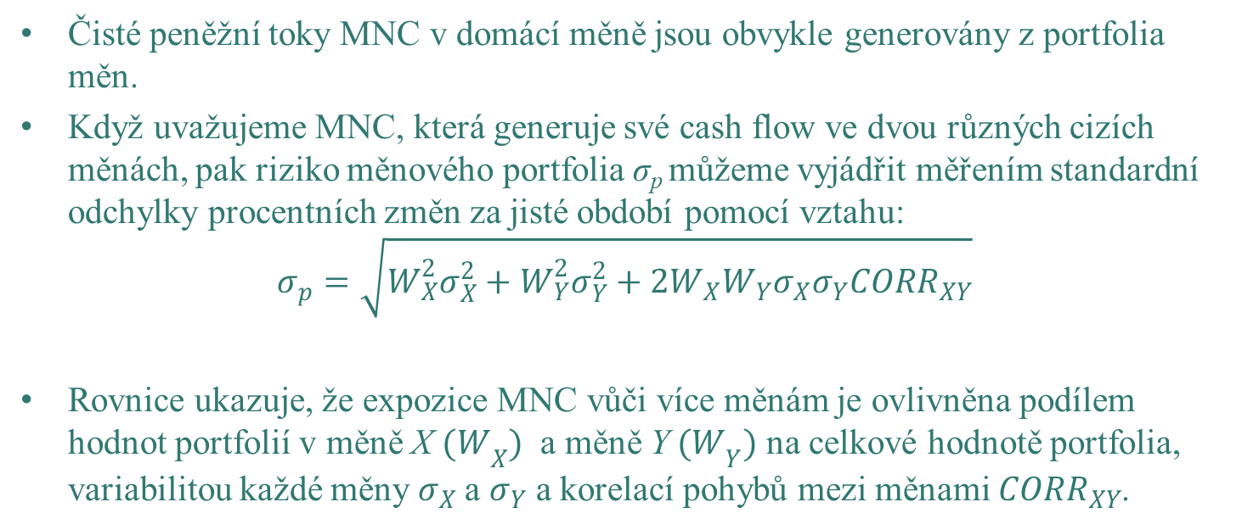
Měření transakční expozice metodou standardní odchylky
Čisté peněžní toky MNC v domácí měně jsou obvykle generovány z portfolia měn.
Když uvažujeme MNC, která generuje své cash flow ve dvou různých cizích měnách, pak riziko měnového portfolia σ_{p} můžeme vyjádřit měřením standardní odchylky procentních změn za jisté období pomocí vztahu:
$$σ_{p}=\sqrt{W_{X}^{2}σ_{X}^{2}+W_{Y}^{2}σ_{Y}^{2}+2W_{X}W_{Y}σ_{X}σ_{Y}{CORR}_{XY}}$$
Rovnice ukazuje, že expozice MNC vůči více měnám je ovlivněna podílem hodnot portfolií v měně X ${(W}_{X})$ a měně Y${(W}_{Y})$ na celkové hodnotě portfolia, variabilitou každé měny $σ_{X}$a $σ_{Y}$ a korelací pohybů mezi měnami ${CORR}_{XY}$.
FIU/MFM Devizová expozice podniku

Slide 12
Vliv měnové korelace na transakční expozici podniku
Korelaci mezi měnovými pohyby lze měřit pomocí jejich korelačních koeficientů, které ukazují, do jaké míry jsou jejich pohyby vzájemné.
  Extrémním případem je dokonalá pozitivní korelace (korelačním koeficient1,00), nebo dokonalá negativní korelace, což odráží inverzní vztah mezi jednotlivými pohyby (korelační koeficient -1,00)
  Dopady korelace na transakční expozici podniku:
Odhadované cash flow | Měnová korelace | Transakční expozice
V obou měnách jsou generovány čisté výdaje, nebo jsou generovány čisté příjmy ve stejných částkách | Vysoce pozitivní | Vyšší
 | Mírně pozitivní | Mírná
 | Vysoce negativní | Nízká
V jedné měně jsou generovány čisté výdaje a ve druhé čisté příjmy ve stejných částkách | Vysoce pozitivní | Nízká
 | Mírně pozitivní | Mírná
 | Vysoce negativní | Vyšší
FIU/MFM Devizová expozice podniku

Slide 13
Měření transakční expozice metodou Value at Risk
Value at Risk (VAR) měří potenciální maximální ztrátu za určité období z hodnoty pozic MNC, které jsou vystaveny pohybům devizových kurzů.
Maximální vypočtená ztráta závisí na třech faktorech:
  očekávaná procentuální změna devizového kurzu následujícího období,
  použitý interval spolehlivosti (vyšší interval spolehlivosti se odráží ve výraznější maximální ztrátě, za předpokladu, že ostatní faktory zůstávají konstantní),
  směrodatná odchylka procentních změn hodnoty měny za předchozí období.
Metodu VAR lze využít k celému měnovému portfoliu, vhodné je použít následující postup:
  Získat časovou řadu devizových kurzů pro všechny příslušné data, které jsou předmětem analýzy.
  Vypočíst procentní změny mezi jednotlivými obdobími.
  Odhadnout směrodatnou odchylku procentních změn pro každý devizový kurz.
  Vypočíst pravidelnou procentuální změnu hodnoty portfolia použitím váhy jednotlivých výnosů ve sledovaných měnách. Vypočíst standardní odchylku procentních změn portfolia.
  Určit VAR portfolia.
FIU/MFM Devizová expozice podniku

Slide 14
Ekonomická devizová expozice
Ekonomická expozice představuje citlivost celkového budoucího cash flow podniku vyjádřeného v domácí měně na pohyby devizových kurzů (někdy se také označuje jako provozní expozice).
  Můžeme ji chápat jako působení vývoje měnového kurzu na podnikatelské záměry, vývoj poptávky zahraničních zákazníků, zahraniční konkurence, atd.
  Již definována transakční expozice je podmnožinou ekonomické expozice.
FIU/MFM Devizová expozice podniku

Slide 15
??? Může být vystaven ekonomické devizové expozici také ryze domácí podnik bez žádných mezinárodních ekonomických aktivit???
FIU/MFM Devizová expozice podniku

Slide 16
Vztahy mezi transakcemi a kurzovými pohyby
Transakce ovlivňující příjmy v domácí měně | Efekt zhodnocení domácí měny | Efekt znehodnocení domácí měny
Domácí prodej (zahraniční konkurence) | Snížení příjmů | Zvýšení příjmů
Export denominovaný v domácí měně | Snížení příjmů | Zvýšení příjmů
Export denominovaný v zahraniční měně | Snížení příjmů | Zvýšení příjmů
Výnosy přijaté ze zahraničních investic | Snížení příjmů | Zvýšení příjmů
Transakce ovlivňující výdaje v domácí měně | Efekt zhodnocení domácí měny | Efekt znehodnocení domácí měny
Dovoz vstupů denominovaných v domácí měně | Žádná změna | žádná změna
Dovoz vstupů denominovaných v zahr. měně | Snížení výdajů | Zvýšení výdajů
Úroky za půjčené zahraniční fondy | Snížení výdajů | Zvýšení výdajů
FIU/MFM Devizová expozice podniku

Slide 17
Měření ekonomické expozice metodou analýzy citlivosti
Analýza citlivosti určuje, jak jsou různé kategorie příjmů a výdajů ovlivněny různými scénáři devizových kurzů.
  Obecným principem této analýzy je, že firmy s převahou zahraničních výdajů oproti zahraničním příjmům zaznamenávají pozitivní dopad silnější zahraniční měny a naopak.
  Přesný očekávaný dopad lze určit například modelováním scénářů.
FIU/MFM Devizová expozice podniku

Slide 18
Příklad dopadu vývoje devizového kurzu na cash flow podniku (1)
Predikované příjmy a výdaje podniku rozdělené dle divizí v USA a Kanadě (v mil. měnových jednotek), domácí měna je USD
 |  | U.S. byznys | Kanadský byznys
Příjmy z prodeje |  | 320,00 USD | 4,00 CAD
Výdaje na materiál |  | 50,00 USD | 200,00 CAD
Provozní výdaje |  | 60,00 USD | ---
Úrokové výdaje |  | 3,00 USD | 10,00 CAD
Cash flow |  | 207,00 USD | -206,00 CAD
FIU/MFM Devizová expozice podniku

Slide 19
Příklad dopadu vývoje devizového kurzu na cash flow podniku (2)
Dopad možných scénářů vývoje devizových kurzů na cash flow podniku (v mil. měnových jednotek)
 |  | X USD = 1 CAD | 0,75 | 0,80 | 0,85
Příjmy z prodeje
 | U.S. příjmy |  | 320,00 USD | 320,00 USD | 320,00 USD
 | Kanadské příjmy | (4 CAD) | 3,00 USD | 3,20 USD | 3,40 USD
 | ∑ příjmů |  | 323,00 USD | 323,20 USD | 323,40 USD
Výdaje na materiál a provozní výdaje
 | U.S. výdaje na materiál |  | 50,00 USD | 50,00 USD | 50,00 USD
 | Kanadské výdaje na materiál | (200 CAD) | 150,00 USD | 160,00 USD | 170,00 USD
 | ∑ výdajů na materiál |  | 200,00 USD | 210,00 USD | 220,00 USD
 | Provozní výdaje |  | 60,00 USD | 60,00 USD | 60,00 USD
Úrokové výdaje
 | U.S. úrokové výdaje |  | 3,00 USD | 3,00 USD | 3,00 USD
 | Kanadské úrokové výdaje | (10 CAD) | 7,50 USD | 8,00 USD | 8,50 USD
 | ∑ úrokových výdajů |  | 10,50 USD | 11,00 USD | 11,50 USD
Cash flow v USD před zdaněním |  |  | 52,50 USD | 42,20 USD | 31,90 USD

Slide 20
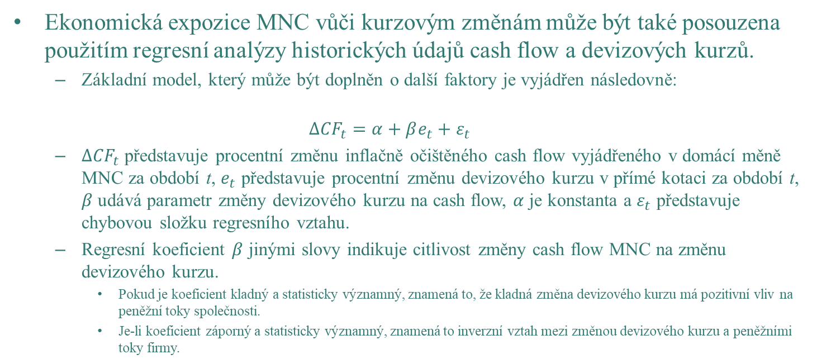
Měření ekonomické expozice metodou regresní analýzy
Ekonomická expozice MNC vůči kurzovým změnám může být také posouzena použitím regresní analýzy historických údajů cash flow a devizových kurzů.
  Základní model, který může být doplněn o další faktory je vyjádřen následovně:
  $$∆{CF}_{t}=α+βe_{t}+ε_{t}$$
  $∆{CF}_{t}$ představuje procentní změnu inflačně očištěného cash flow vyjádřeného v domácí měně MNC za období t, $e_{t}$ představuje procentní změnu devizového kurzu v přímé kotaci za období t, $β$ udává parametr změny devizového kurzu na cash flow, $α$ je konstanta a $ε_{t}$ představuje chybovou složku regresního vztahu.
  Regresní koeficient $β$ jinými slovy indikuje citlivost změny cash flow MNC na změnu devizového kurzu.
    Pokud je koeficient kladný a statisticky významný, znamená to, že kladná změna devizového kurzu má pozitivní vliv na peněžní toky společnosti.
    Je-li koeficient záporný a statisticky významný, znamená to inverzní vztah mezi změnou devizového kurzu a peněžními toky firmy.
FIU/MFM Devizová expozice podniku

Slide 21
Translační devizová expozice
Translační devizová expozice představuje vystavení konsolidované účetní závěrky nadnárodních společností výkyvům devizových kurzů
  Translační devizová expozice je výsledkem ocenění aktiv, pasiv a cash flow dceřiných společností novým kursem, které může vést ke změnám v bilančních hodnotách.
  Translační devizové expozici je tedy vystavena jak konsolidovaná účetní rozvaha, tak i konsolidovaná výsledovka MNC.
Význam translační expozice lze argumentovat ze dvou hledisek:
  Hledisko cash flow
  Hledisko cen akcií
FIU/MFM Devizová expozice podniku

Slide 22
Determinanty translační devizové expozice
Stupeň translační devizové expozice MNC závisí na několika determinantech:
  podílu ekonomických aktivit uskutečňovaných zahraničními dceřinými společnostmi na celkových ekonomických aktivitách MNC,
  umístění zahraničních dceřiných společností,
  použití účetních metod.
FIU/MFM Devizová expozice podniku

Slide 23
Příklad ovlivnění cen akcií MNC kurzovým pohybem
Rok | Lokální zisk u UK dceřiné společnosti | Vážený průměrný devizový kurz | Konvertované cash flow do domácí měny USD
1 | 10 000 000 GBP | 1.70 USD/GBP | 17 000 000 USD
2 | 10 000 000 GBP | 1.50 USD/GBP | 15 000 000 USD
FIU/MFM Devizová expozice podniku

Slide 24
Potřeba predikce devizového kurzu
Pro rozhodnutí zda zajišťovat devizový kurz pro své budoucí cash flow
Pro rozhodnutí o umístění kapitálových výdajů do zahraničí
Pro rozhodnutí o přerozdělení nebo reinvestování zisku dceřiné společnosti
Pro rozhodnutí o pořízení finančních zdrojů v cizích měnách
FIU/MFM Devizová expozice podniku

Slide 25
Metody predikce devizového kurzu
Technické
Fundamentální
Tržní
Smíšené
FIU/MFM Devizová expozice podniku

Slide 26
Technická analýza
Technická analýza je založena na použití historických údajů devizových kurzů pro předvídání jejích budoucích hodnot.
  při predikci se využívají postupné změny devizových kurzů, ze kterých lze izolovat určitý trendový vývoj
limitace technické analýzy
  většina technických prognóz platí pro velmi krátké období, např. 1 den, protože tzv. vzorce pohybů devizových kurzů jsou v těchto obdobích systematičtější
  MNC mají proto tendenci využívat pouze omezené technické předpovědi, kde se obvykle zaměřují na blízkou budoucnost, což není vhodné pro všechna finanční rozhodnutí
FIU/MFM Devizová expozice podniku

Slide 27
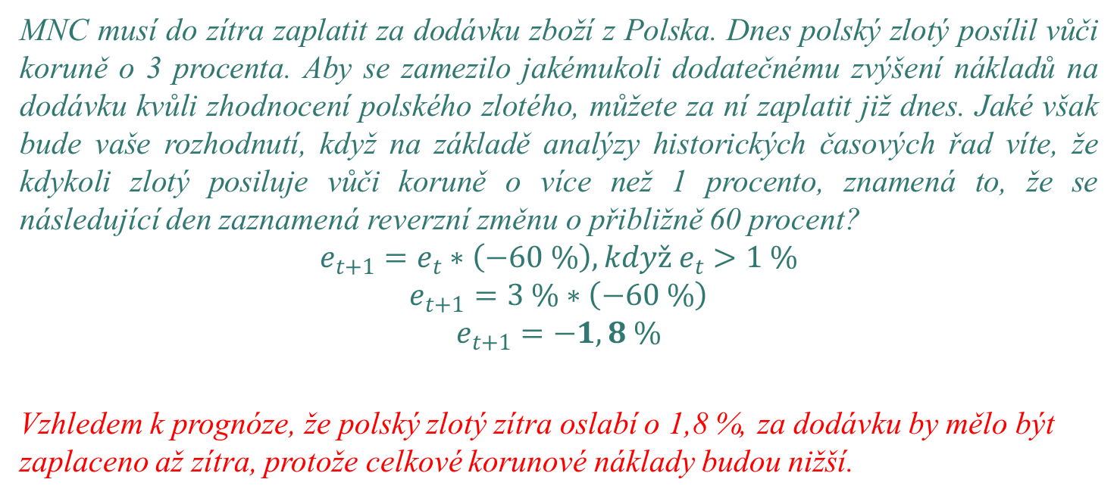
Příklad využití technické analýzy
MNC musí do zítra zaplatit za dodávku zboží z Polska. Dnes polský zlotý posílil vůči koruně o 3 procenta. Aby se zamezilo jakémukoli dodatečnému zvýšení nákladů na dodávku kvůli zhodnocení polského zlotého, můžete za ní zaplatit již dnes. Jaké však bude vaše rozhodnutí, když na základě analýzy historických časových řad víte, že kdykoli zlotý posiluje vůči koruně o více než 1 procento, znamená to, že se následující den zaznamená reverzní změnu o přibližně 60 procent?
$$e_{t+1}=e_{t}∗\left(−60 \%\right), když e_{t}>1 \%$$
$$e_{t+1}=3 \%∗\left(−60 \%\right)$$
$$e_{t+1}=−1,8 \%$$
Vzhledem k prognóze, že polský zlotý zítra oslabí o 1,8 %, za dodávku by mělo být zaplaceno až zítra, protože celkové korunové náklady budou nižší.
FIU/MFM Devizová expozice podniku

Slide 28
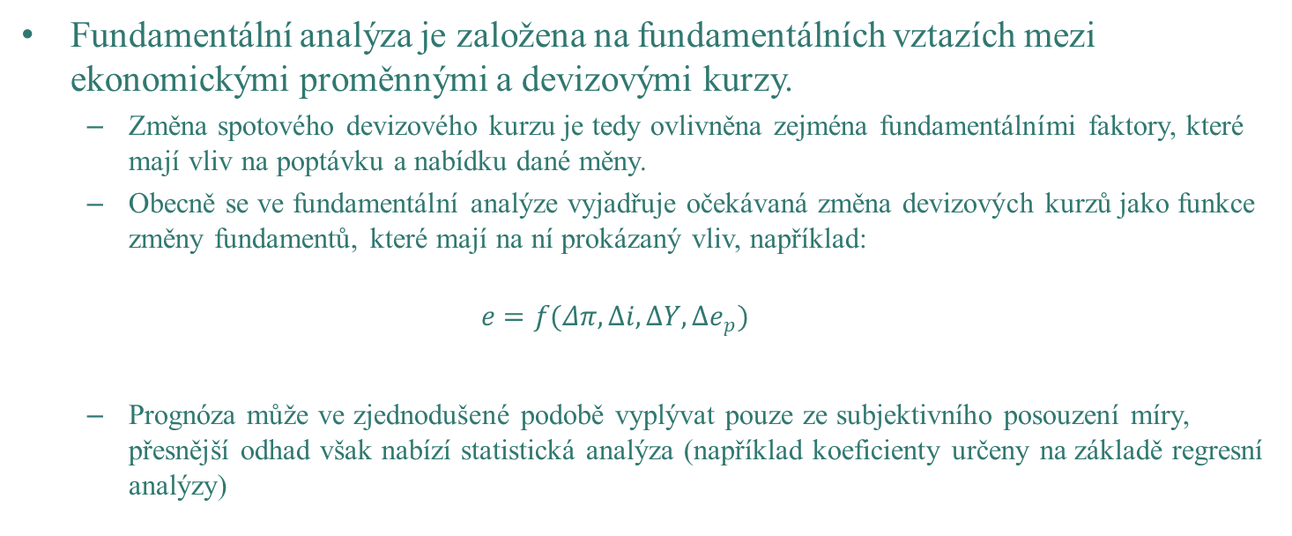
Fundamentální analýza
Fundamentální analýza je založena na fundamentálních vztazích mezi ekonomickými proměnnými a devizovými kurzy.
  Změna spotového devizového kurzu je tedy ovlivněna zejména fundamentálními faktory, které mají vliv na poptávku a nabídku dané měny.
  Obecně se ve fundamentální analýze vyjadřuje očekávaná změna devizových kurzů jako funkce změny fundamentů, které mají na ní prokázaný vliv, například:
  $$e=f(Δπ, ∆i,∆Y, ∆e_{p})$$
  Prognóza může ve zjednodušené podobě vyplývat pouze ze subjektivního posouzení míry, přesnější odhad však nabízí statistická analýza (například koeficienty určeny na základě regresní analýzy)
FIU/MFM Devizová expozice podniku

Slide 29
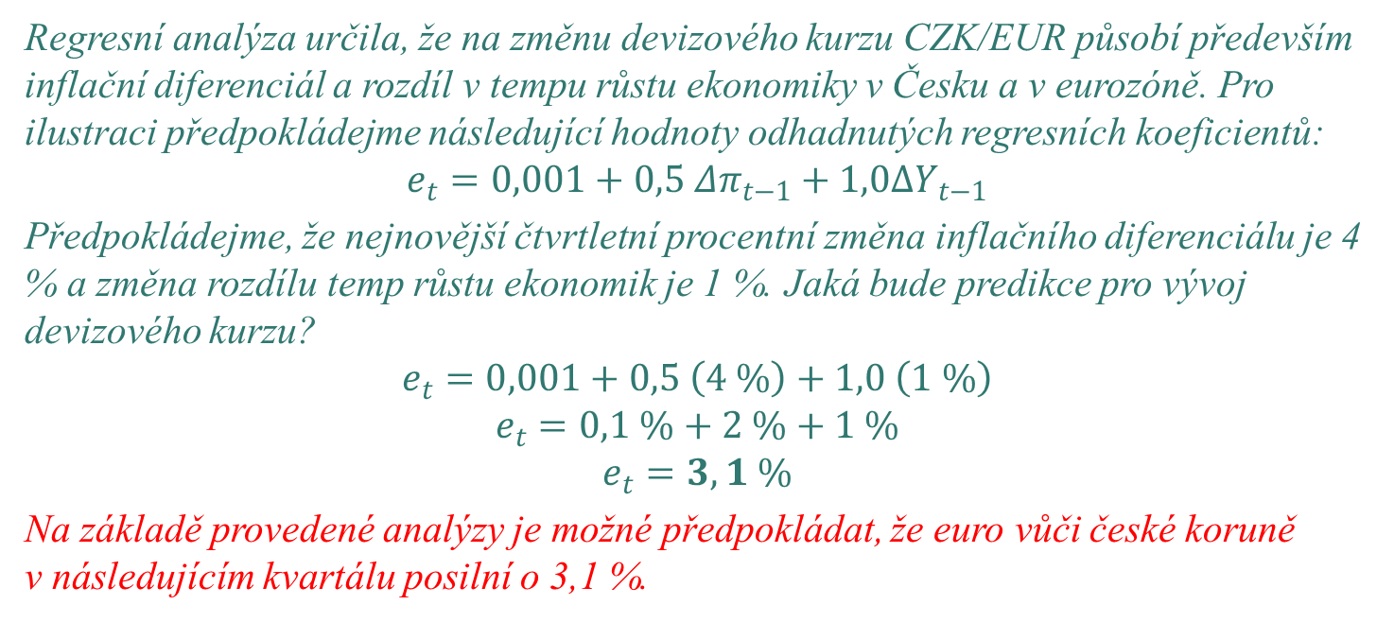
Příklad využití fundamentální analýzy
Regresní analýza určila, že na změnu devizového kurzu CZK/EUR působí především inflační diferenciál a rozdíl v tempu růstu ekonomiky v Česku a v eurozóně. Pro ilustraci předpokládejme následující hodnoty odhadnutých regresních koeficientů:
$$e_{t}=0,001+0,5 Δπ_{t−1}+1,0∆Y_{t−1}$$
Předpokládejme, že nejnovější čtvrtletní procentní změna inflačního diferenciálu je 4 % a změna rozdílu temp růstu ekonomik je 1 %. Jaká bude predikce pro vývoj devizového kurzu?
$$e_{t}=0,001+0,5 \left(4 \%\right)+1,0 \left(1 \%\right)$$
$$e_{t}=0,1 \%+2 \%+1 \%$$
$$e_{t}=3,1 \%$$
Na základě provedené analýzy je možné předpokládat, že euro vůči české koruně v následujícím kvartálu posilní o 3,1 %.
FIU/MFM Devizová expozice podniku

Slide 30
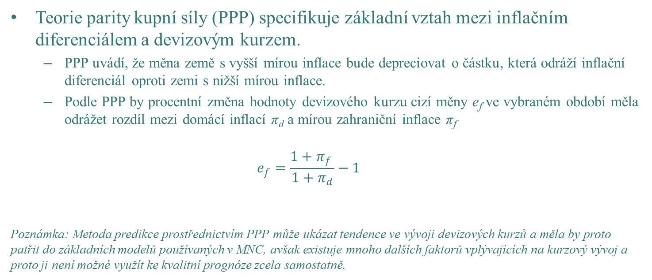
Teorie parity kupní síly
Teorie parity kupní síly (PPP) specifikuje základní vztah mezi inflačním diferenciálem a devizovým kurzem.
  PPP uvádí, že měna země s vyšší mírou inflace bude depreciovat o částku, která odráží inflační diferenciál oproti zemi s nižší mírou inflace.
  Podle PPP by procentní změna hodnoty devizového kurzu cizí měny e_{f} ve vybraném období měla odrážet rozdíl mezi domácí inflací π_{d} a mírou zahraniční inflace π_{f}
  $$e_{f}=\frac{1+π_{f} }{1+π_{d}}−1$$
Poznámka: Metoda predikce prostřednictvím PPP může ukázat tendence ve vývoji devizových kurzů a měla by proto patřit do základních modelů používaných v MNC, avšak existuje mnoho dalších faktorů vplývajících na kurzový vývoj a proto ji není možné využít ke kvalitní prognóze zcela samostatně.
FIU/MFM Devizová expozice podniku

Slide 31
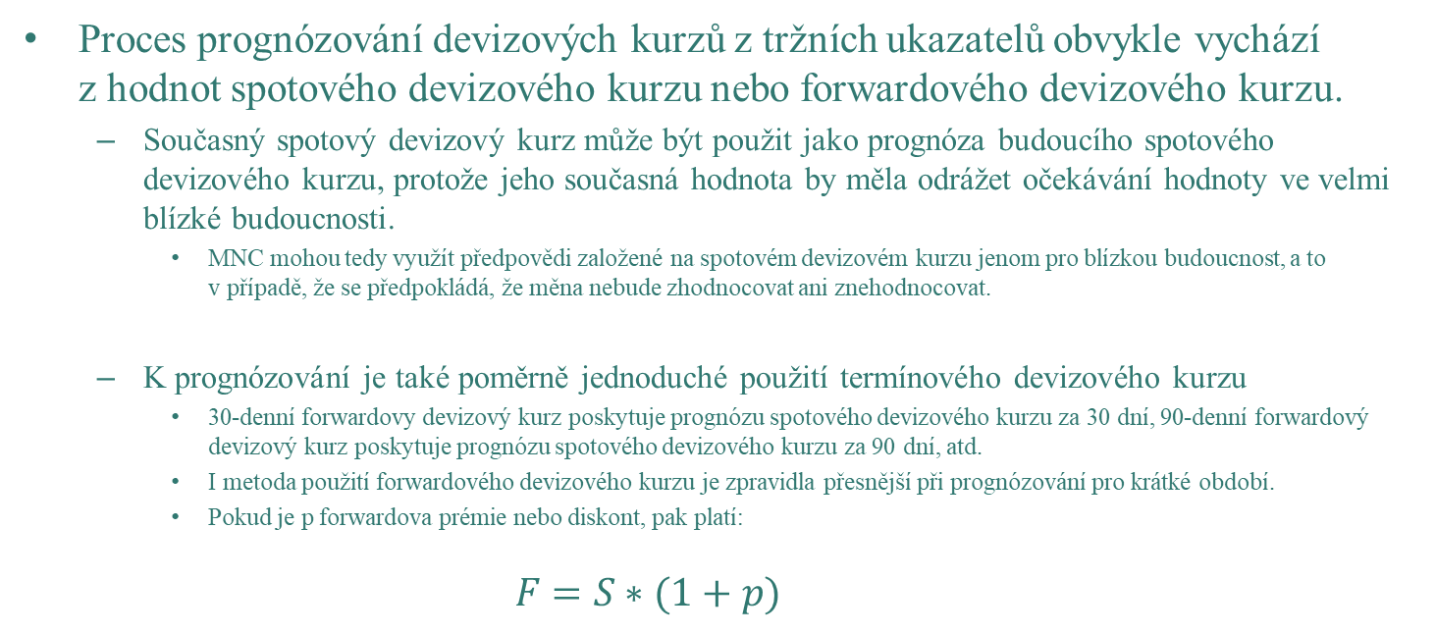
Tržní analýza
Proces prognózování devizových kurzů z tržních ukazatelů obvykle vychází z hodnot spotového devizového kurzu nebo forwardového devizového kurzu.
  Současný spotový devizový kurz může být použit jako prognóza budoucího spotového devizového kurzu, protože jeho současná hodnota by měla odrážet očekávání hodnoty ve velmi blízké budoucnosti.
    MNC mohou tedy využít předpovědi založené na spotovém devizovém kurzu jenom pro blízkou budoucnost, a to v případě, že se předpokládá, že měna nebude zhodnocovat ani znehodnocovat.
  K prognózování je také poměrně jednoduché použití termínového devizového kurzu
    30-denní forwardovy devizový kurz poskytuje prognózu spotového devizového kurzu za 30 dní, 90-denní forwardový devizový kurz poskytuje prognózu spotového devizového kurzu za 90 dní, atd.
    I metoda použití forwardového devizového kurzu je zpravidla přesnější při prognózování pro krátké období.
    Pokud je p forwardova prémie nebo diskont, pak platí:
    $$F=S∗(1+p)$$
FIU/MFM Devizová expozice podniku

Slide 32
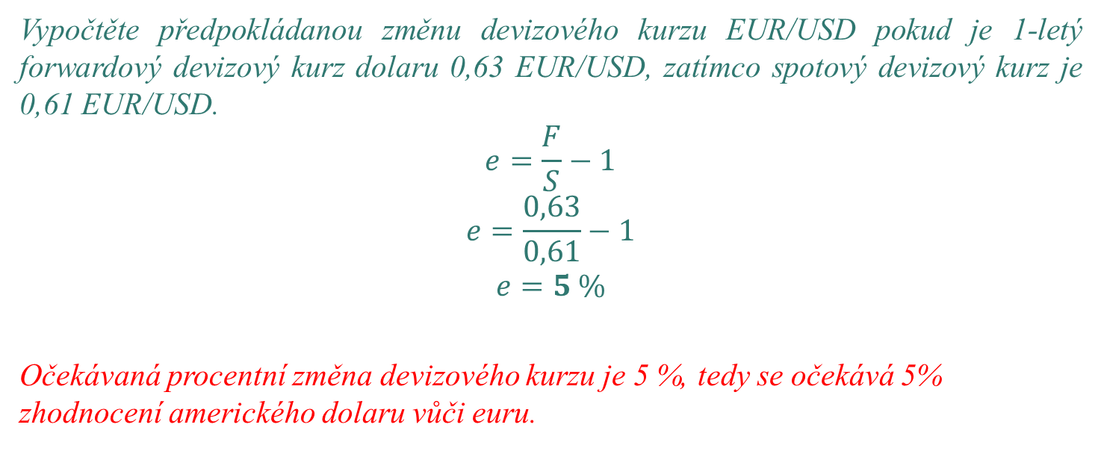
Příklad využití tržní analýzy
Vypočtěte předpokládanou změnu devizového kurzu EUR/USD pokud je 1-letý forwardový devizový kurz dolaru 0,63 EUR/USD, zatímco spotový devizový kurz je 0,61 EUR/USD.
$$e=\frac{F}{S}−1$$
$$e=\frac{0,63}{0,61}−1$$
$$e=5 \%$$
Očekávaná procentní změna devizového kurzu je 5 %, tedy se očekává 5% zhodnocení amerického dolaru vůči euru.
FIU/MFM Devizová expozice podniku

Slide 33
Smíšené analýzy
Žádná z uvedených technik prognózování devizových kurzů není konzistentně nadřazená ostatním, některé MNC proto raději využívají jejich kombinaci.
  Různé prognózy pro konkrétní hodnotu měny se modelují pomocí několika prognostických technik.
  Použitým technikám jsou obvykle přiřazeny váhy takovým způsobem, že techniky považované za spolehlivější mají vyšší váhu.
  Prognóza devizového kurzu je pak váženým průměrem různých namodelovaných prognóz.
Relevance použitých analýz se odvíjí také od konkrétní měny a časového horizontu predikce.
  MNC může například uvážit, že při prognózování v jednom období jsou relevantní pouze technické a tržní prognózy, ale že fundamentální prognóza je směrodatnější z dlouhodobého hlediska.
FIU/MFM Devizová expozice podniku

Slide 34
Děkuji za pozornost ☺

